Slide 1
ПАМЯТНИКИ
КАЛИНИНСКОГО
РАЙОНА
Учитель начальных классов
ГБОУ СОШ № 136
Воробьёва Наталья Юрьевна

Slide 2
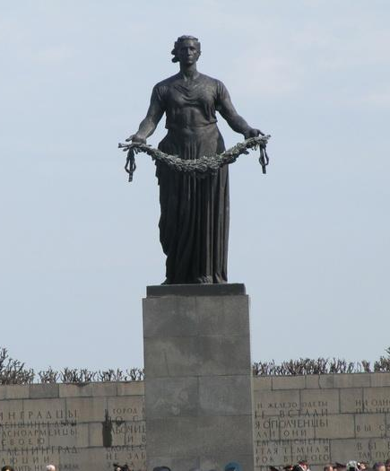
Родина-
мать

Slide 3
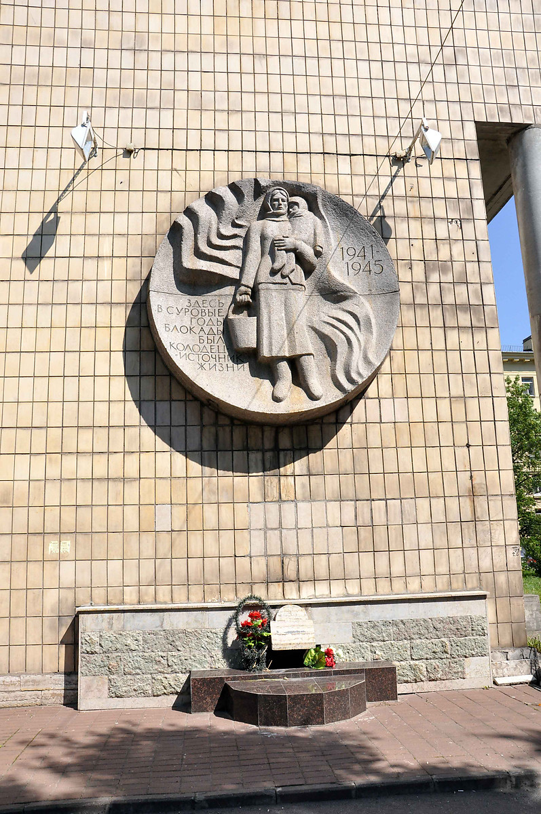
Блокадный
колодец

Slide 4
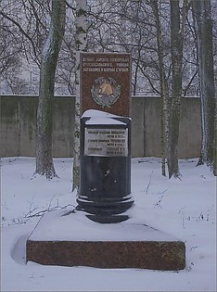
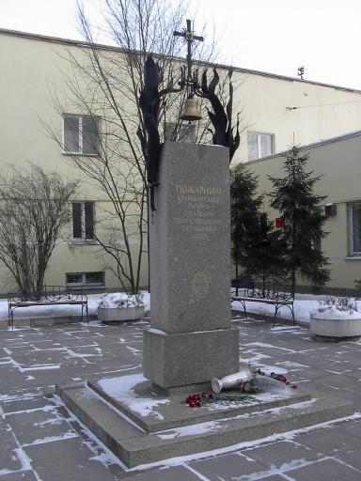
Памятник
пожарным

Slide 5
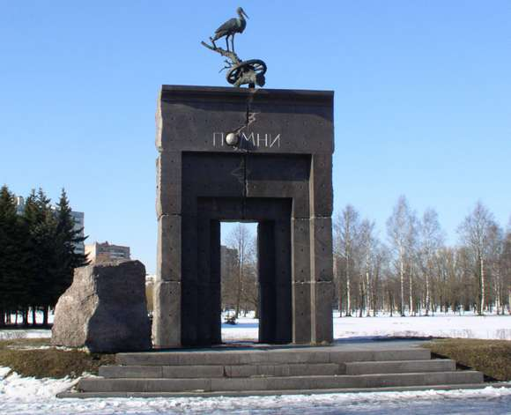
Жертвам радиационных аварий и катастроф

Slide 6
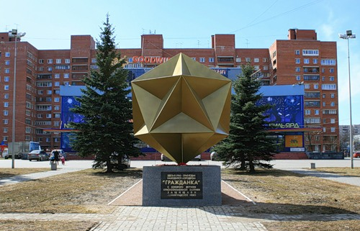
Памятник
Аэродром «Гражданка»

Slide 7
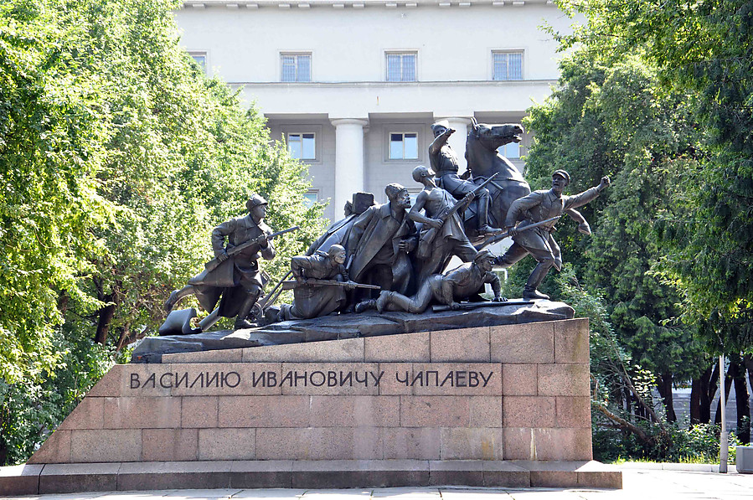
Памятник В.И.Чапаеву

Slide 8
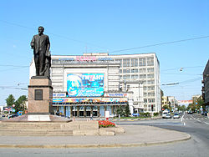
Памятник М.И.Калинину

Slide 9
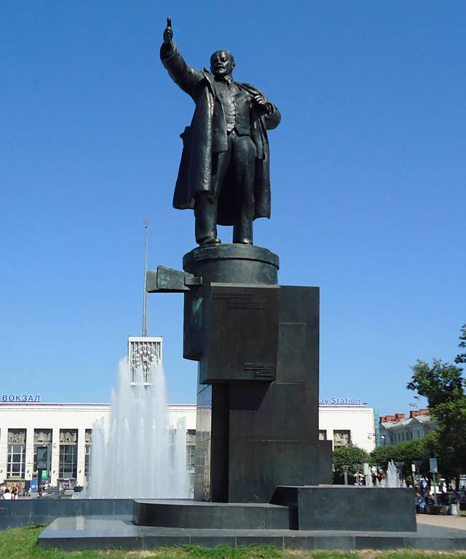
Памятник
В.И.Ленину

Slide 10
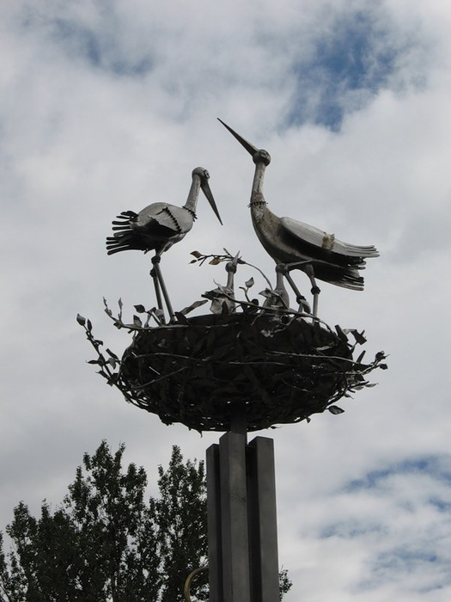
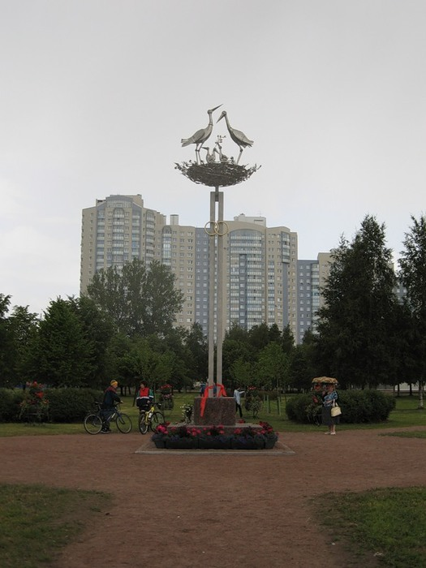
Памятник
семье и браку

Slide 11
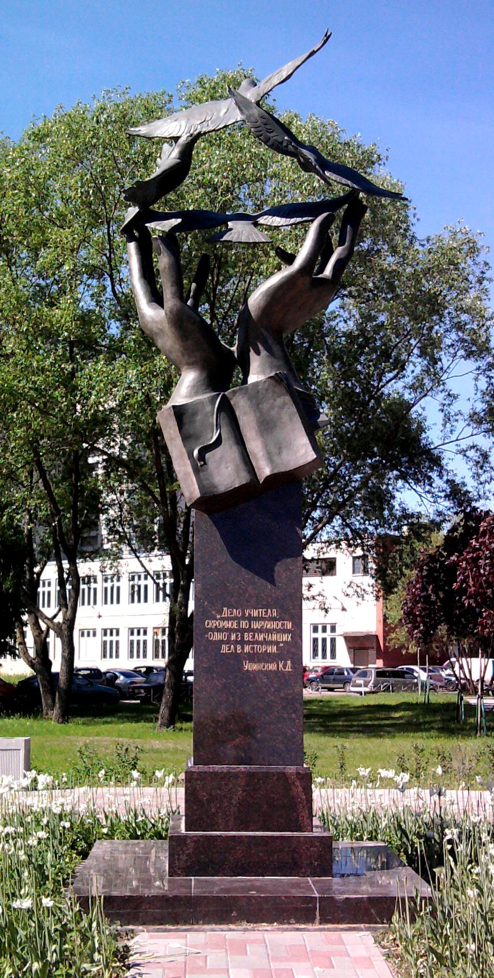
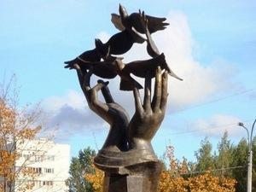
Памятник
учителю

Slide 12
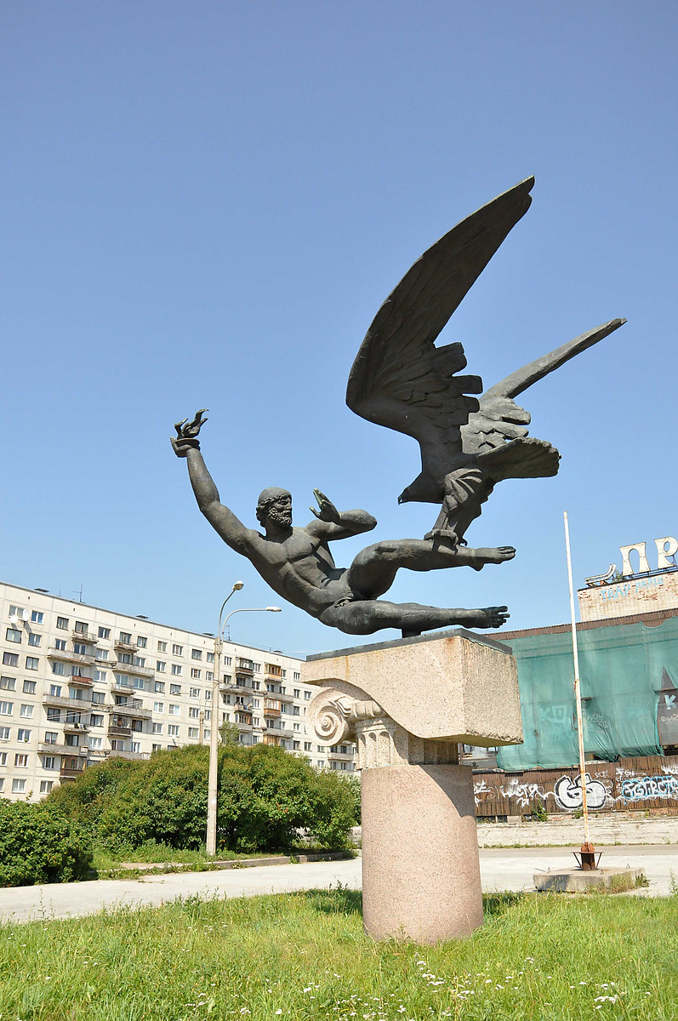
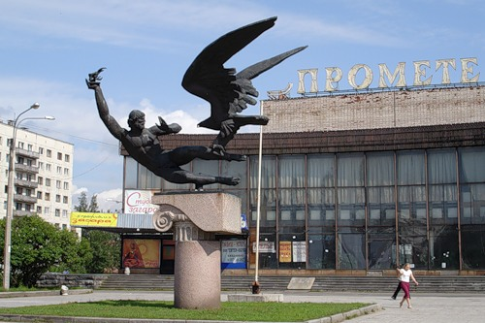
Памятник
Прометею

Slide 13
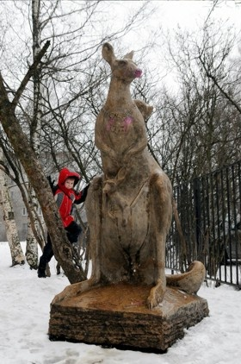
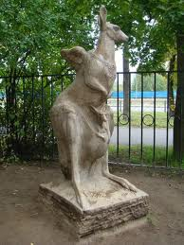
Кенгуру-
математик

